Slide 1
進捗
熊田 匡仁

Slide 2
データ差替えに伴う パラメータチューニング

Slide 3
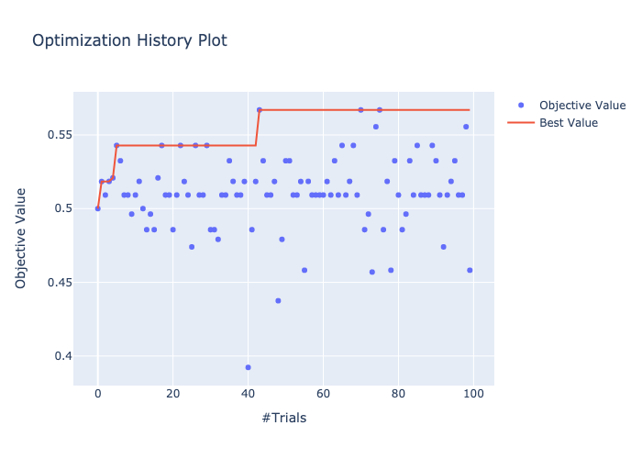
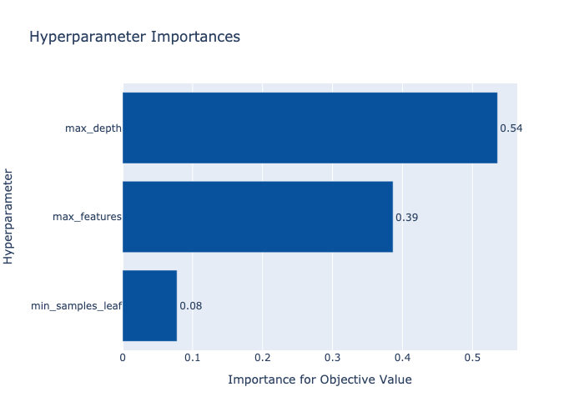
Optunaによるパラメータチューニング
Random Forest

Slide 4
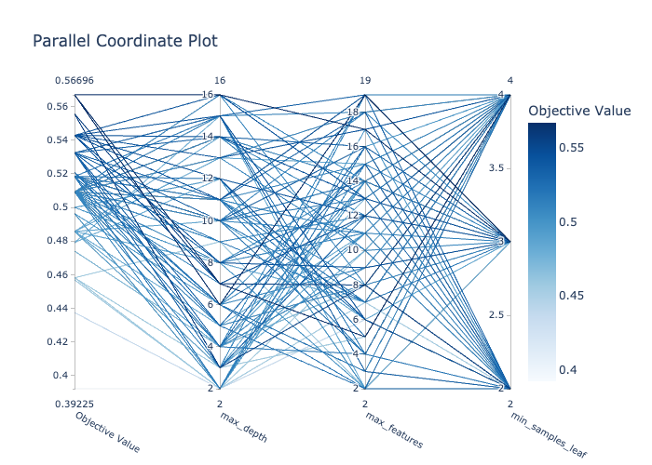
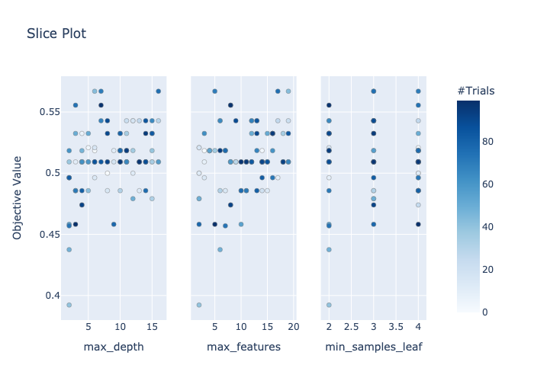
Optunaによるパラメータチューニング
Random Forest

Slide 5
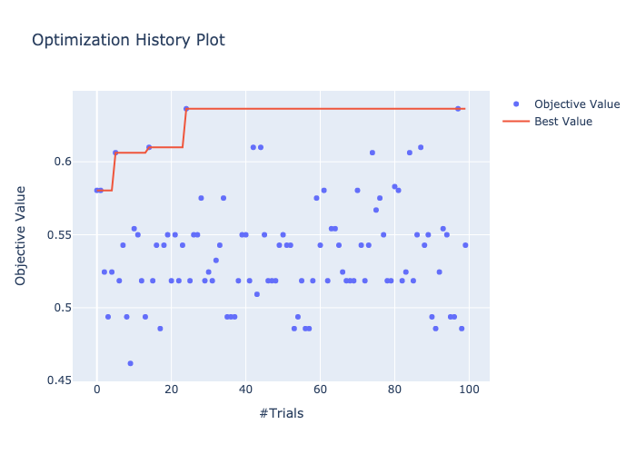
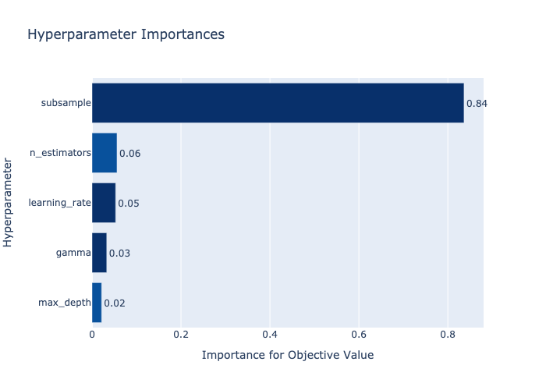
Optunaによるパラメータチューニング
Xgboost

Slide 6
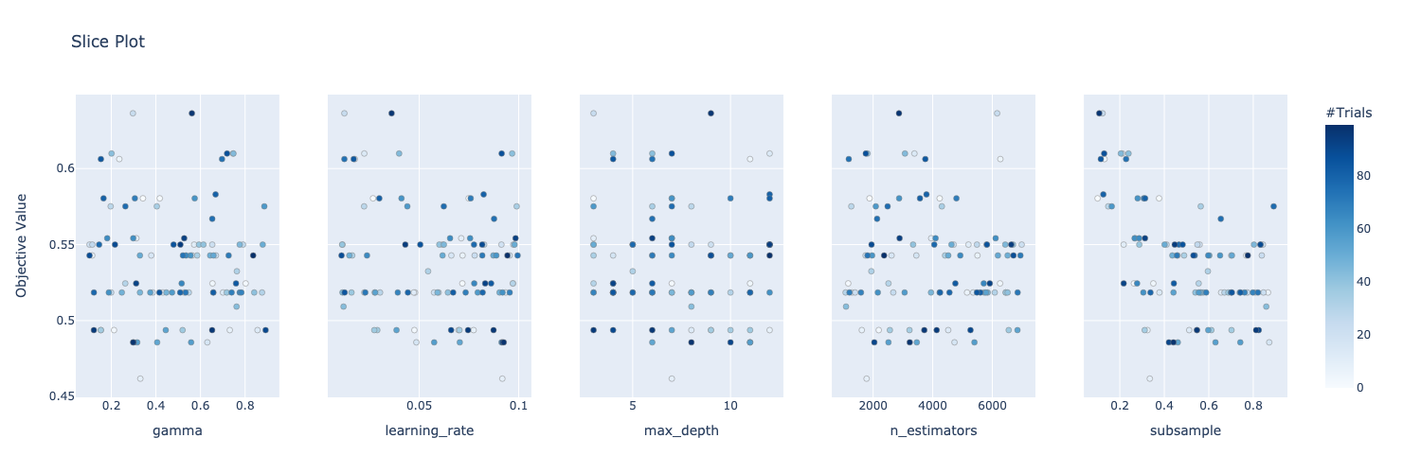
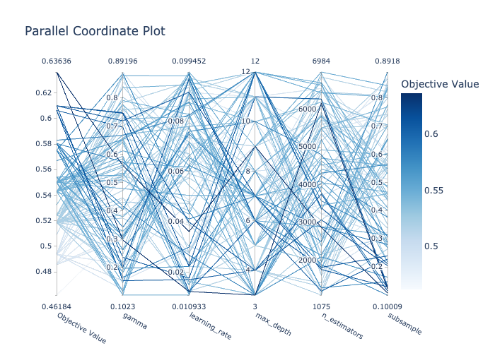
Optunaによるパラメータチューニング
Xgboost

Slide 7
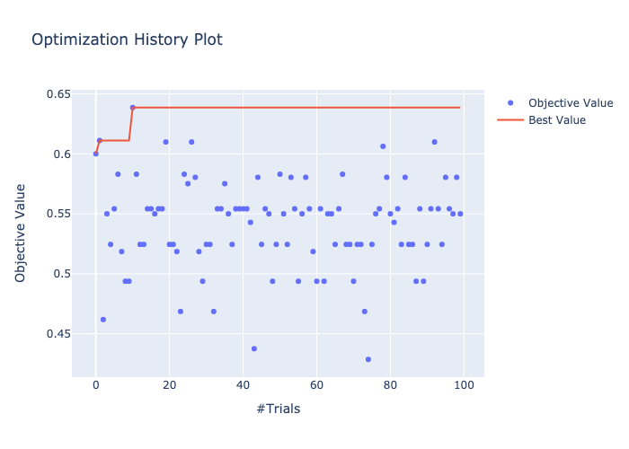
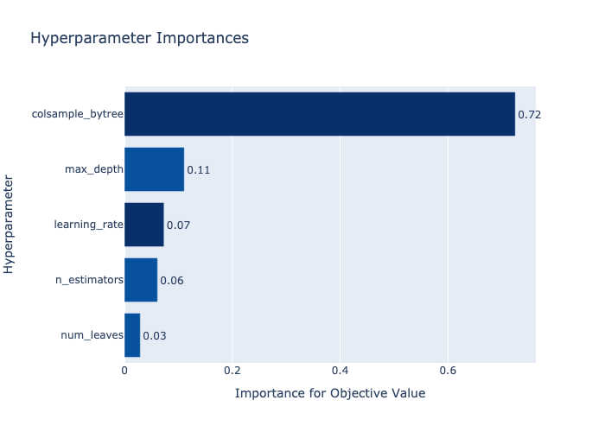
Optunaによるパラメータチューニング
LightGBM

Slide 8
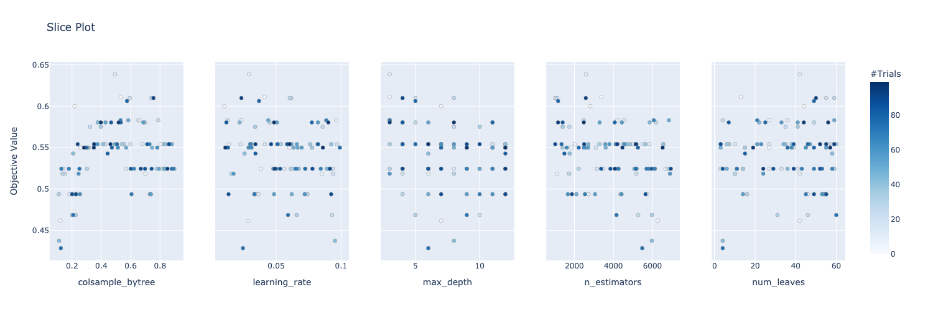
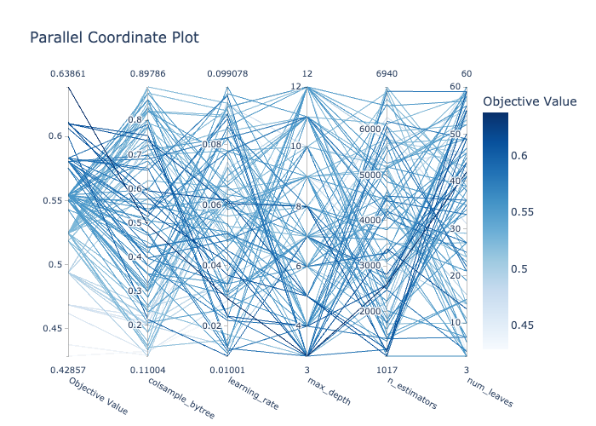
Optunaによるパラメータチューニング
LightGBM

Slide 9
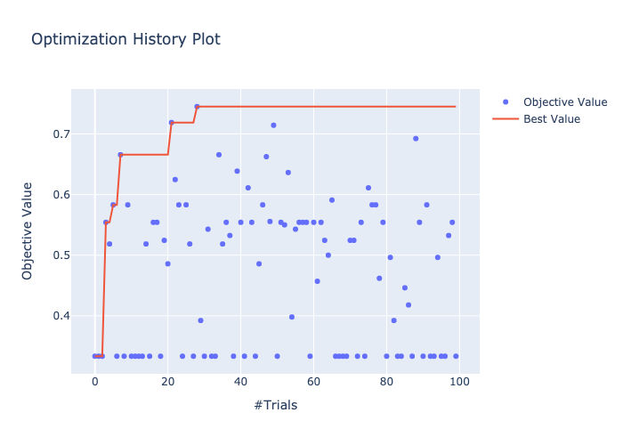
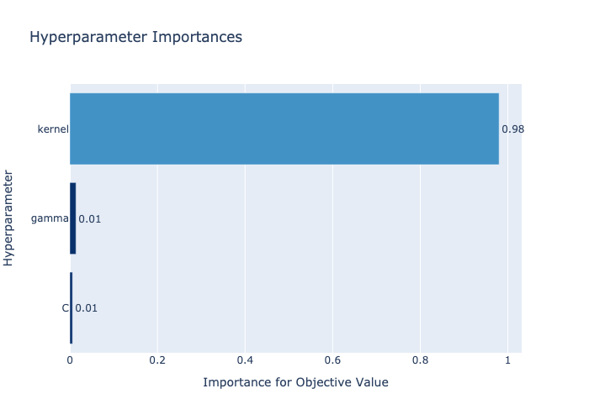
Optunaによるパラメータチューニング
SVM

Slide 10
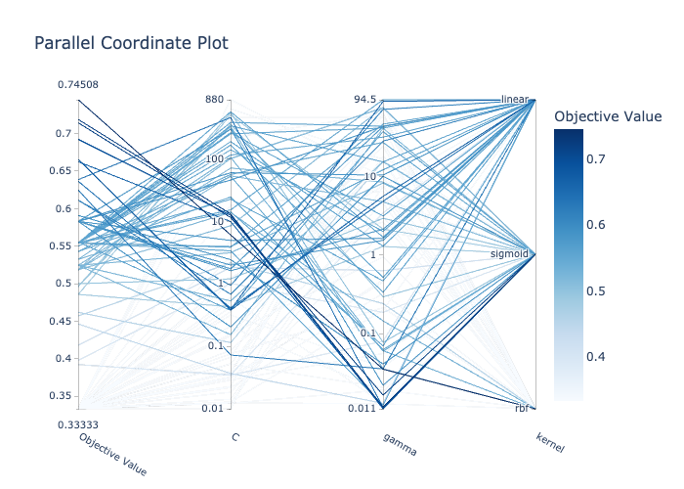
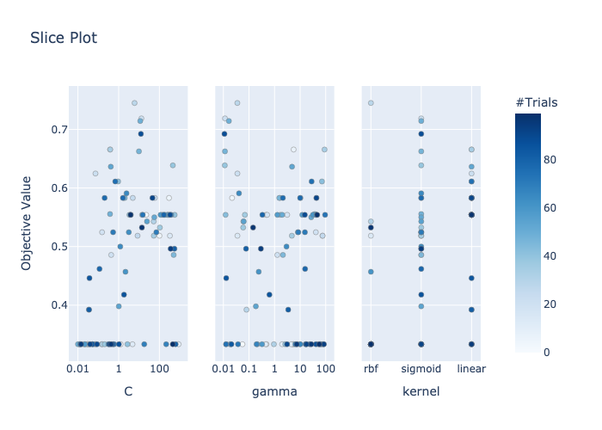
Optunaによるパラメータチューニング
SVM

Slide 11
パラメータチューニング結果
--------------best parameter------------------
rf_best_param_v1: {'max_depth': 6, 'min_samples_leaf': 3, 'max_features': 19}
xgb_best_param_v1: {'max_depth': 3, 'learning_rate': 0.012358988818994734, 'subsample': 0.12264519041663569, 'gamma': 0.29696885408243673, 'n_estimators': 6161}
lgbm_best_param_v1: {'max_depth': 3, 'num_leaves': 42, 'learning_rate': 0.029046530440005318, 'n_estimators': 2593, 'colsample_bytree': 0.4932585274242707}
svm_best_param_v1: {'C': 6.042284497873208, 'gamma': 0.035141549149589654, 'kernel': 'rbf'}
--------------Predict test data using best parameter------------------
rf: 0.4827586206896552
xgb: 0.606060606060606
lgbm: 0.6285714285714287
svm: 0.7096774193548387

Slide 12
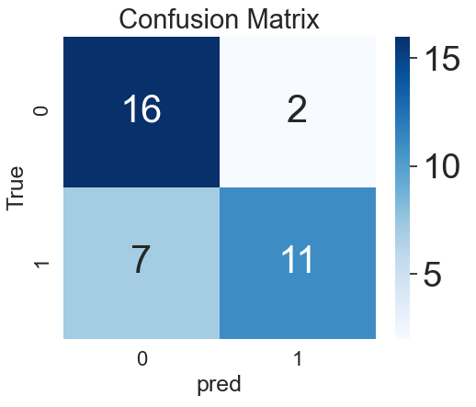
学習結果
テストデータのタンパクのポケット
Predict
Random Forest predict: [0 0 0 0 0 0 0 1 1 0 1 0 0 0 0 0 1 0 0 0 1 0 0 0 0 1 0 1 1 0 0 1 1 0 0 1]
XgBoost predict: [0 0 0 0 0 0 1 1 1 0 1 0 0 0 1 0 1 1 0 0 1 0 0 0 0 1 0 1 1 0 1 1 1 1 0 0]
LightGBM predict: [0 0 0 0 0 0 1 1 1 0 1 0 0 0 1 1 0 1 0 0 1 1 0 0 1 1 1 1 1 0 0 1 1 1 0 0]
SVM predict: [0 1 0 0 0 0 1 0 1 0 1 1 0 0 0 0 1 1 0 0 1 0 0 0 1 0 0 1 1 0 0 1 1 0 0 0]
Final Predict: [0 1 0 0 0 0 1 0 1 0 1 1 0 0 0 0 1 1 0 0 1 0 0 0 1 0 0 1 1 0 0 1 1 0 0 0]
Y true: [1 1 1 0 0 0 1 0 1 0 1 0 1 0 1 0 1 1 0 0 1 0 1 0 1 0 1 1 1 0 0 0 1 0 1 0]
０：クリプトサイト １：凹面パッチ
SVMが一番精度が良かった。
Xgboost, LightGBM, SVM = 1:1:3 でアンサンブルした結果
F1 score = 71.0 % を達成

Slide 13
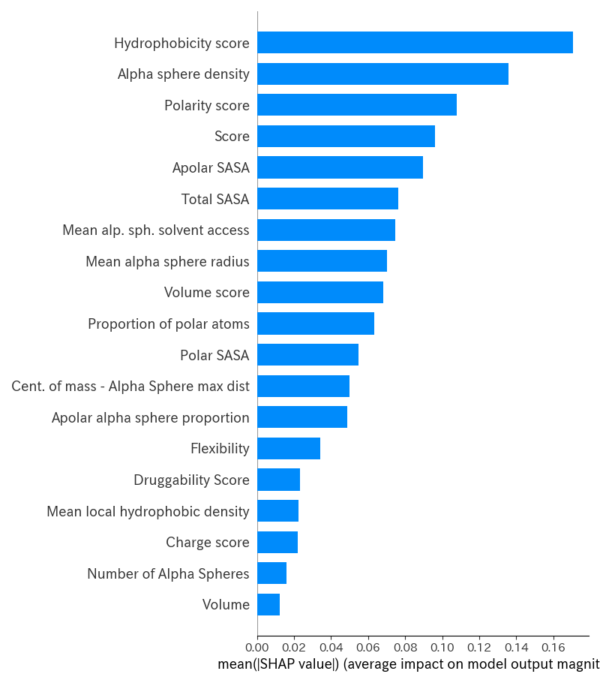
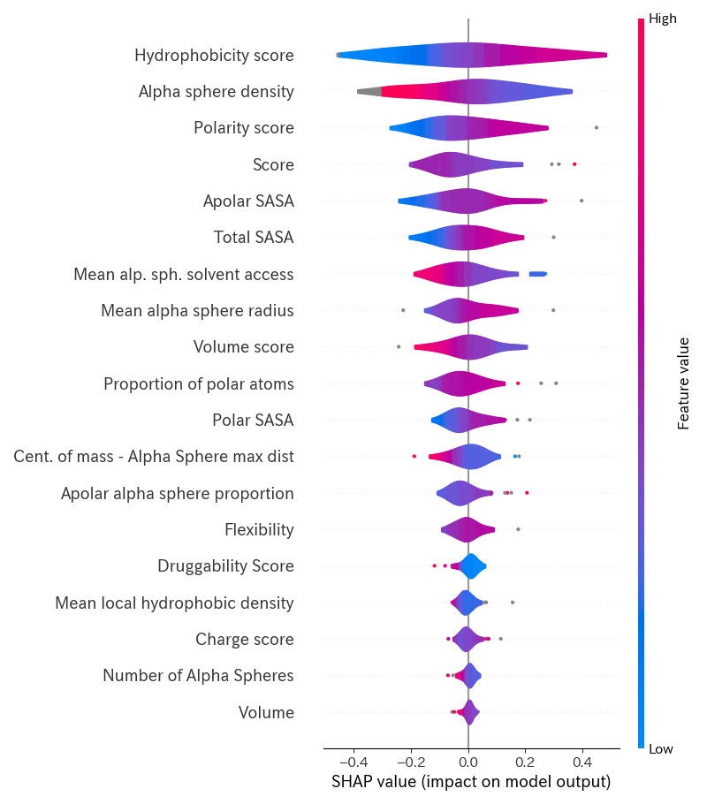
SVMの重要特徴量分析

Slide 14
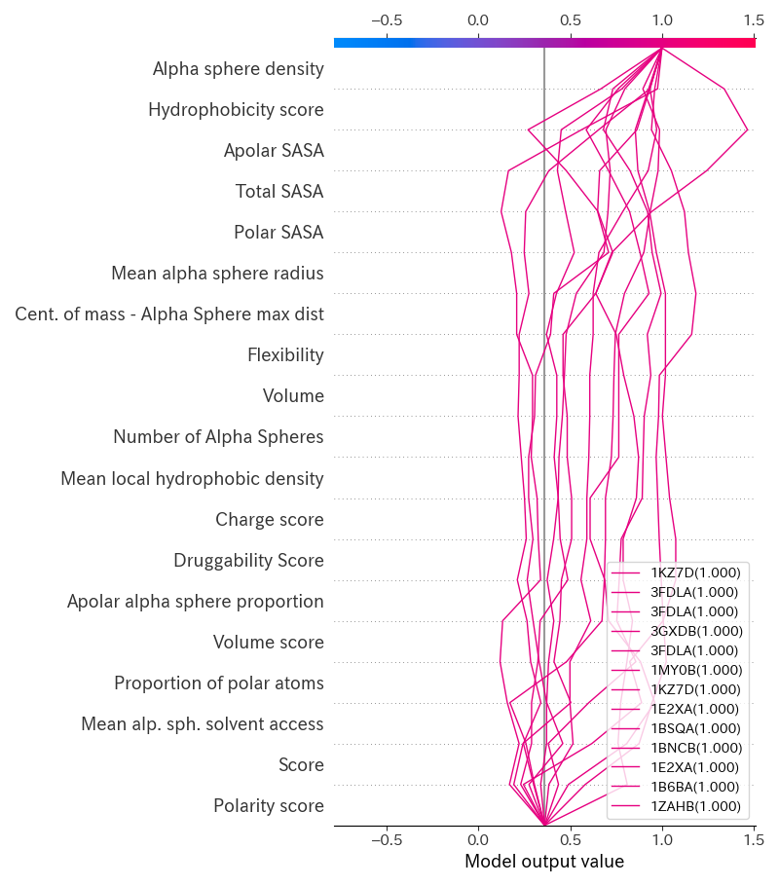
SVMが高確率で正答した タンパク質と各因子の影響度
ok_classified PDB: ‘1KZ7D’ ‘3FDLA’ ‘3GXDB’ ‘1MY0B ' ‘1E2XA' ‘1BSQA’ ‘1BNCB’ ‘1B6BA’ ‘1ZAHB'

Slide 15
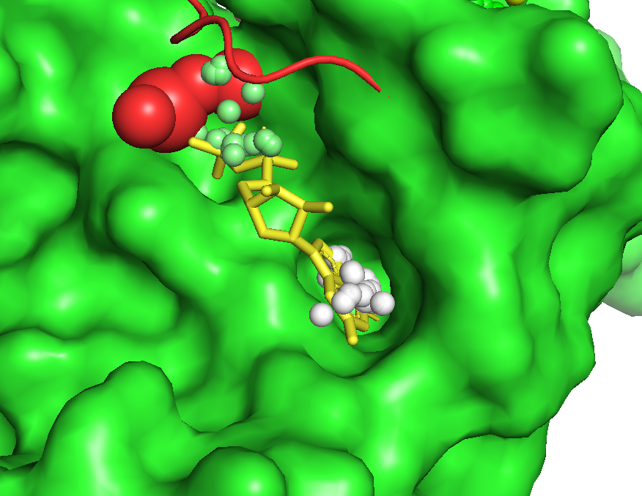
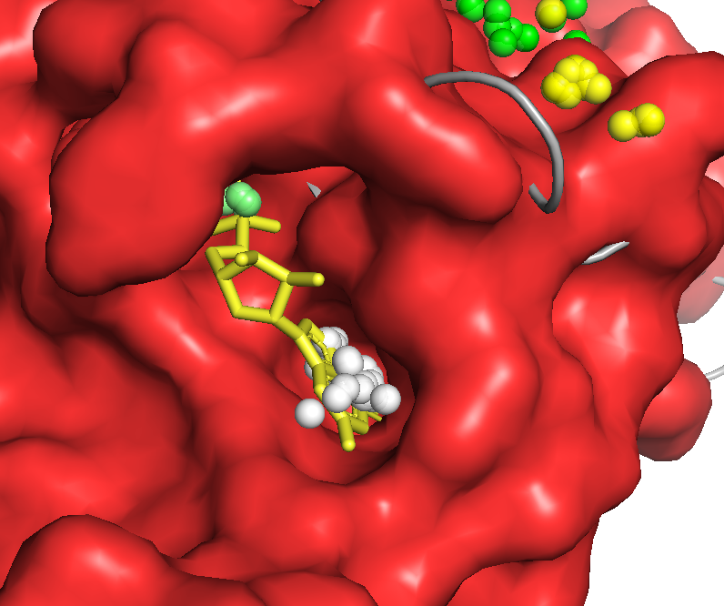
SVMが正答したタンパク質構造を確認
Apo: 1KZ7D, Holo: 1GRNA, Ligand: AF3
APO
HOLO

Slide 16
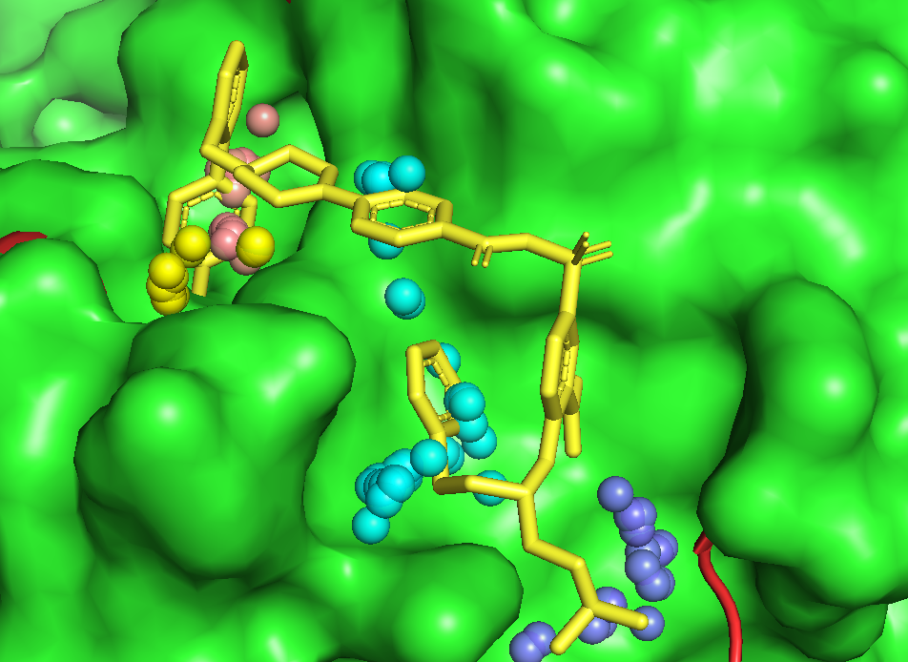
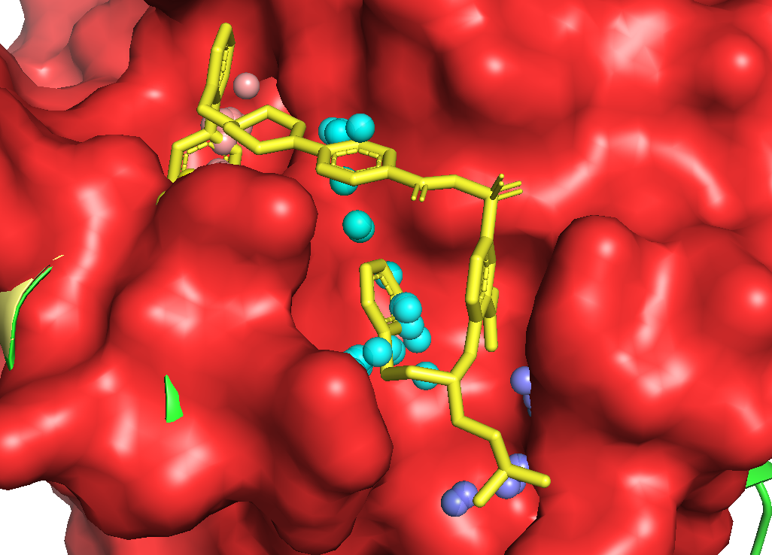
SVMが正答したタンパク質構造を確認
Apo: 3FDLA, Holo: 2YXJA, Ligand: N3C
APO
HOLO

Slide 17
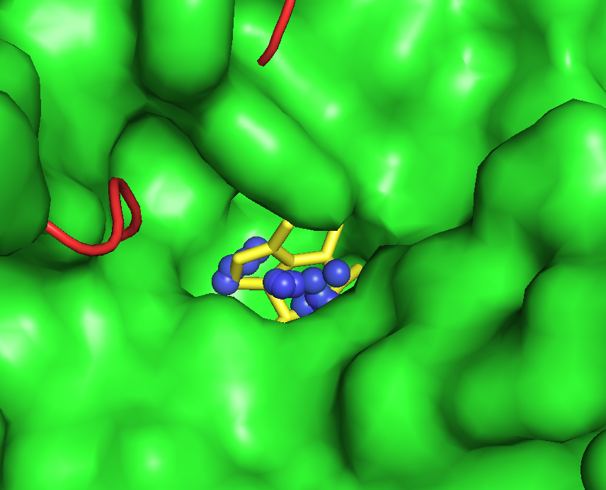
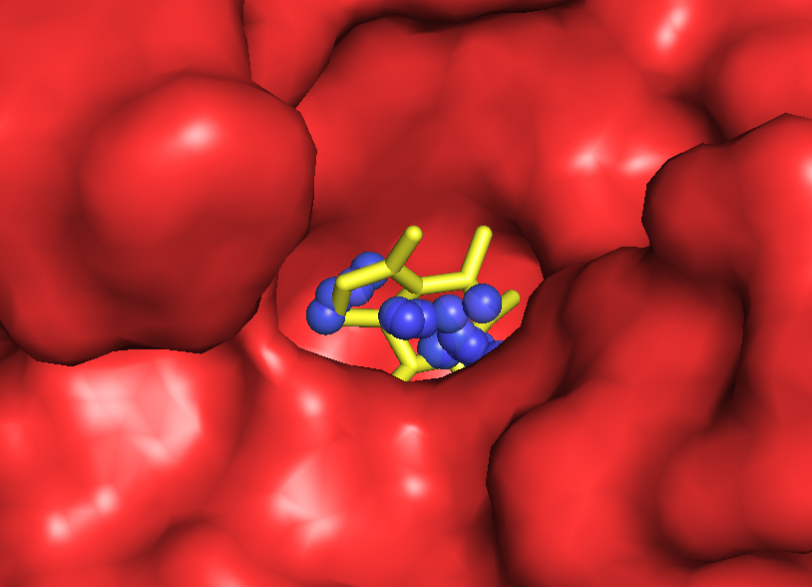
SVMが正答したタンパク質構造を確認
Apo: 3GXDB, Holo: 2WCGA, Ligand: MT5
APO
HOLO

Slide 18
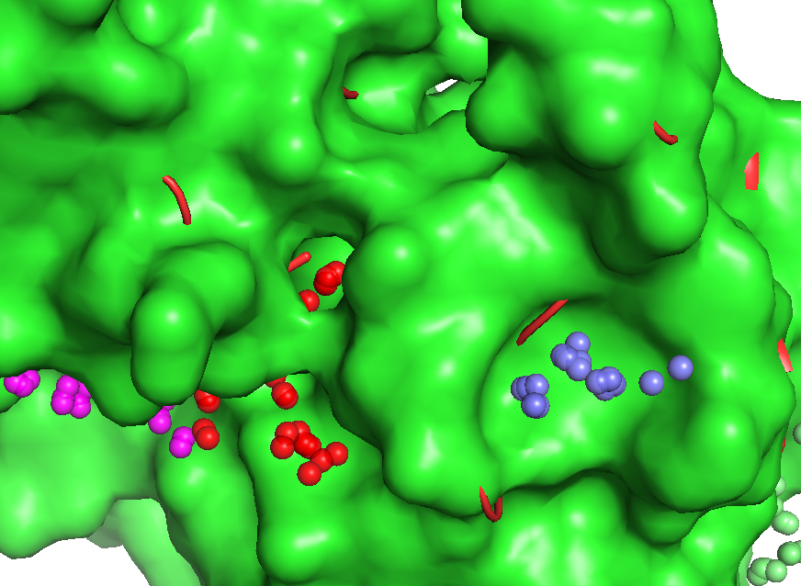
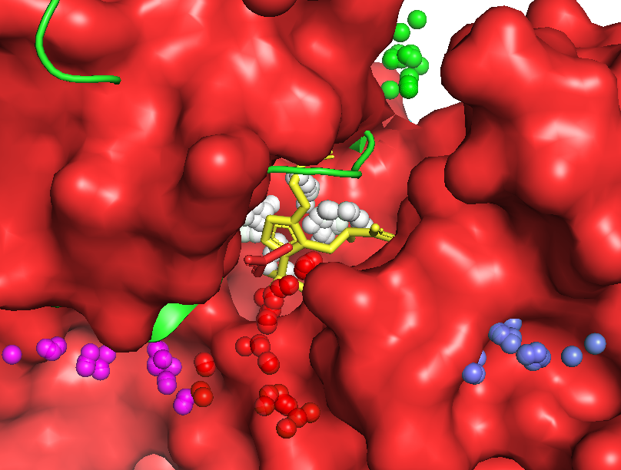
SVMが正答したタンパク質構造を確認
Apo: 1MY0B, Holo: 1N0TD, Ligand: AT1
APO
HOLO

Slide 19
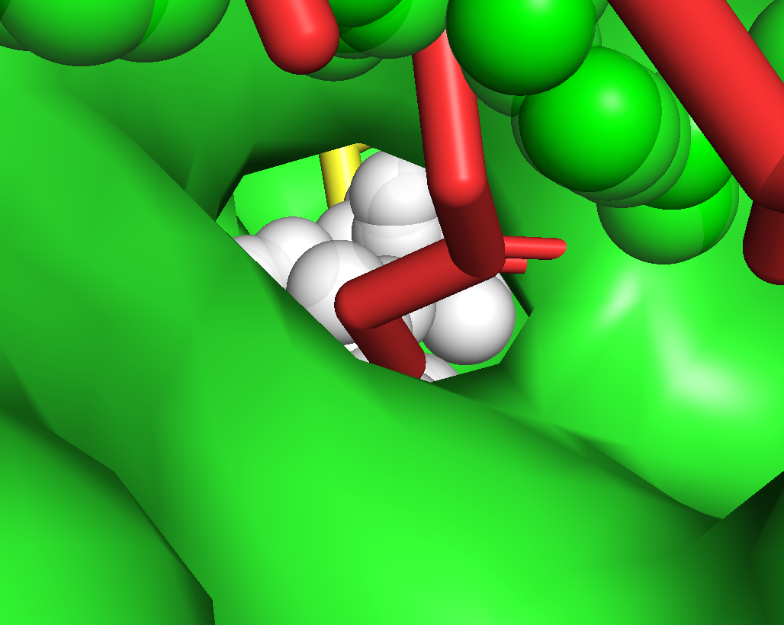
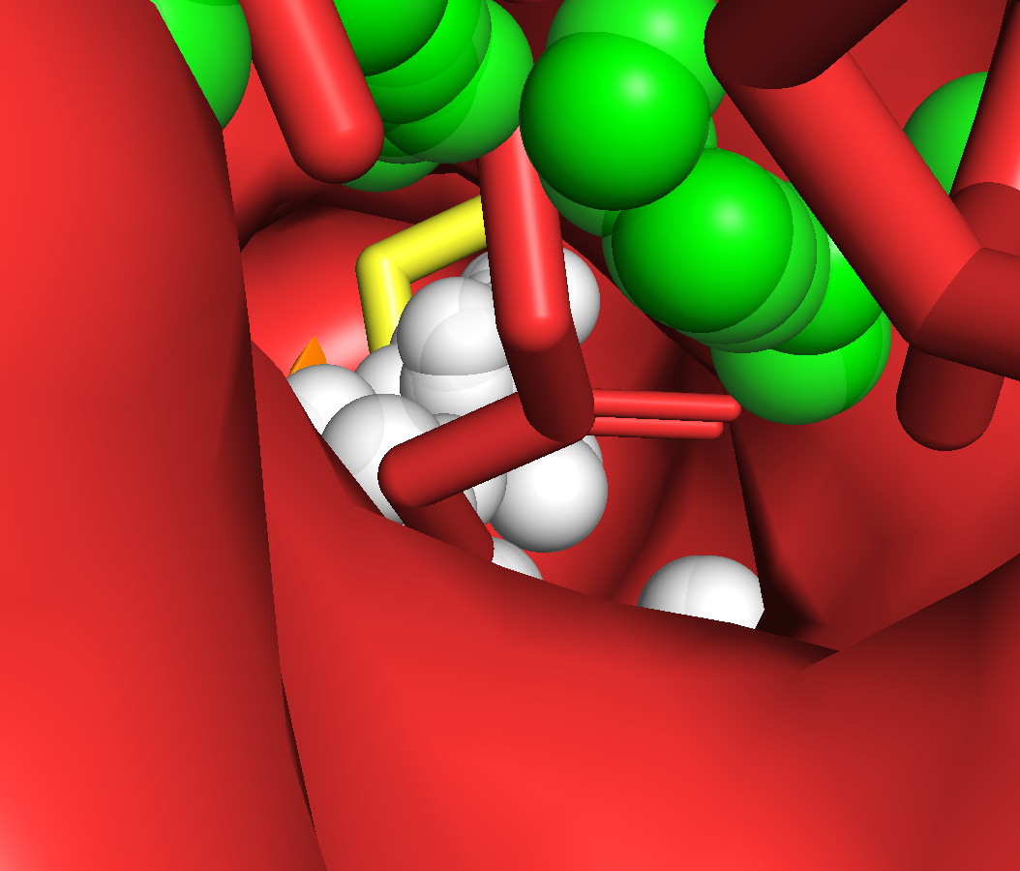
SVMが正答したタンパク質構造を確認
Apo: 1E2XA, Holo: 1H9GA, Ligand: MYR
APO
HOLO

Slide 20
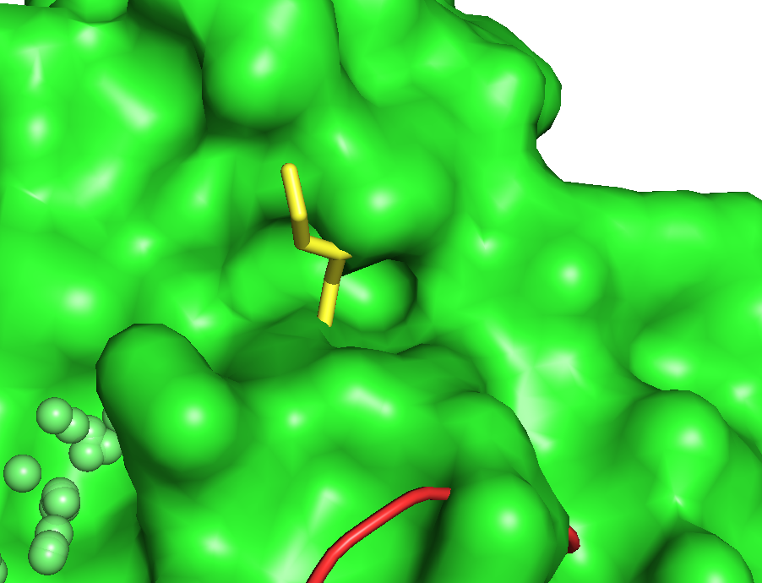
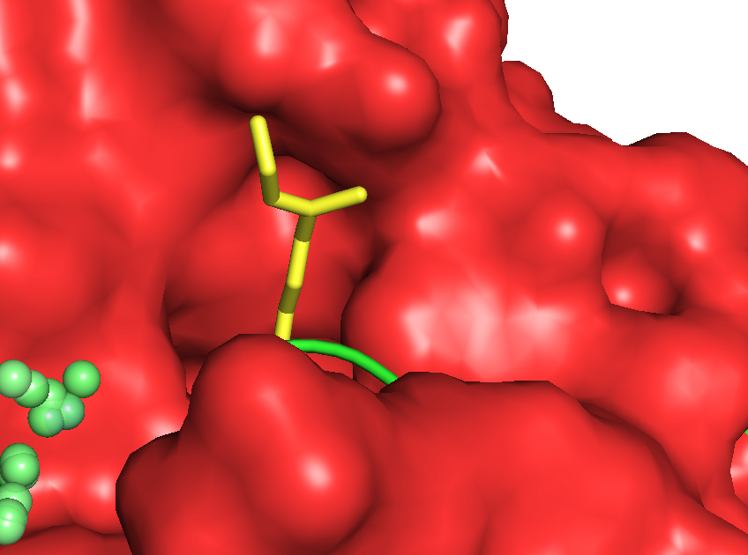
SVMが正答したタンパク質構造を確認
Apo: 1BSQA, Holo: 1GX8A, Ligand: RTL
APO
HOLO

Slide 21
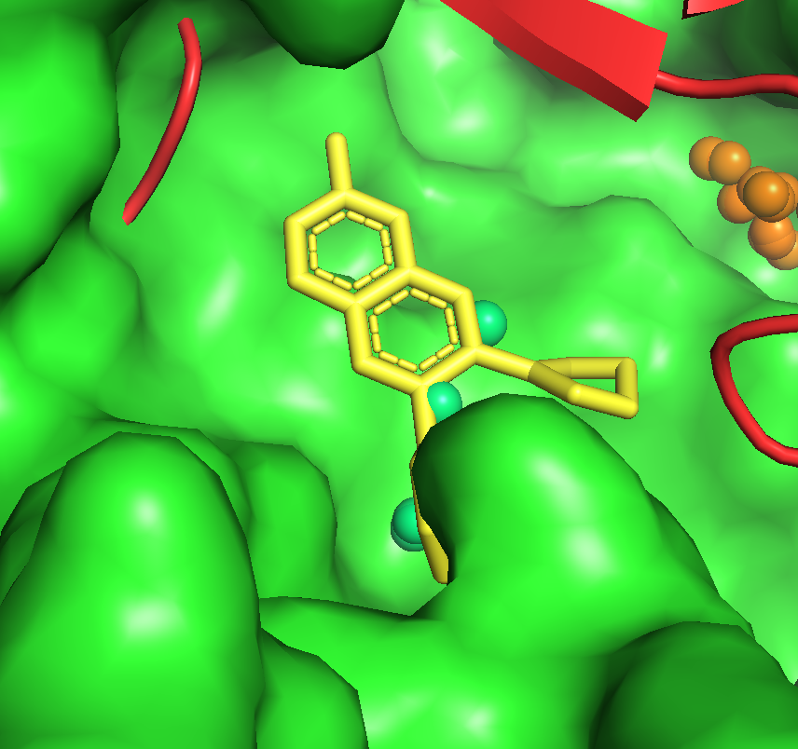
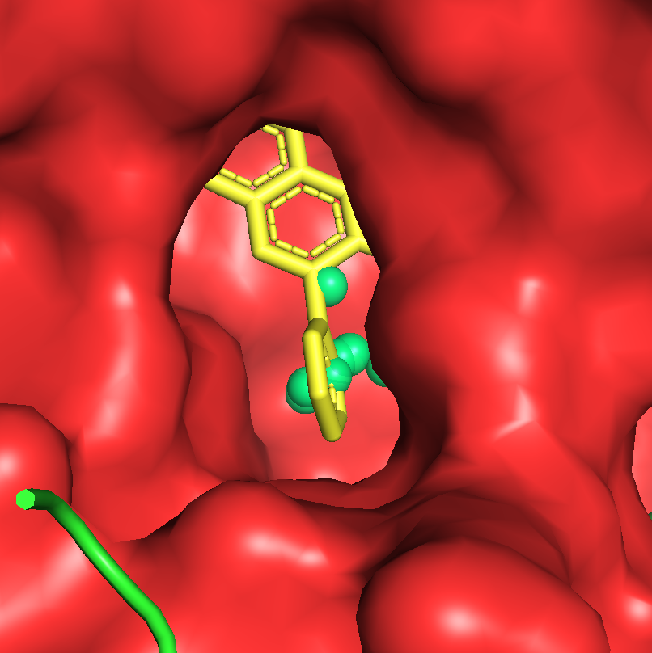
SVMが正答したタンパク質構造を確認
Apo: 1BNCB, Holo: 2V5AA, Ligand: LZL
APO
HOLO

Slide 22
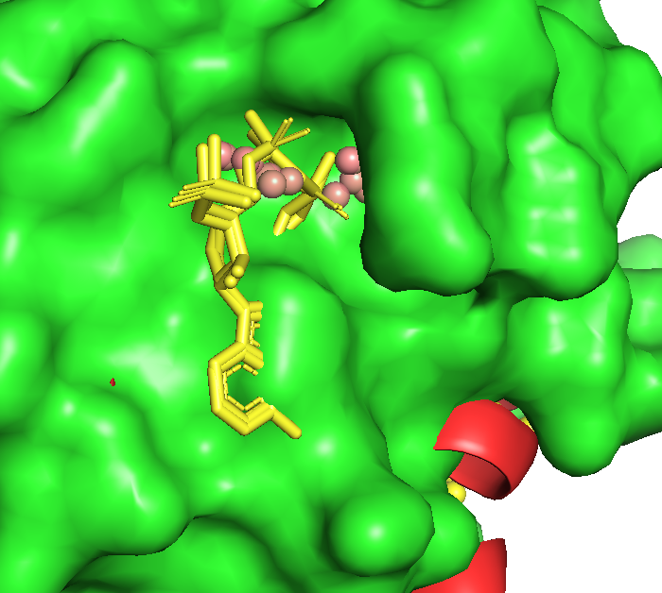
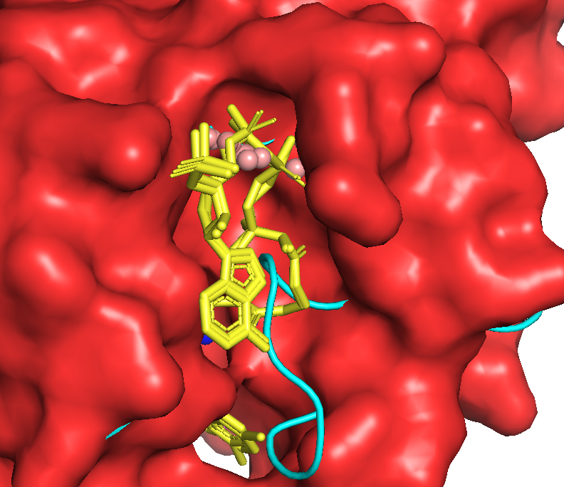
SVMが正答したタンパク質構造を確認
Apo: 1B6BA, Holo: 1KUVA , Ligand: CA5
APO
HOLO

Slide 23
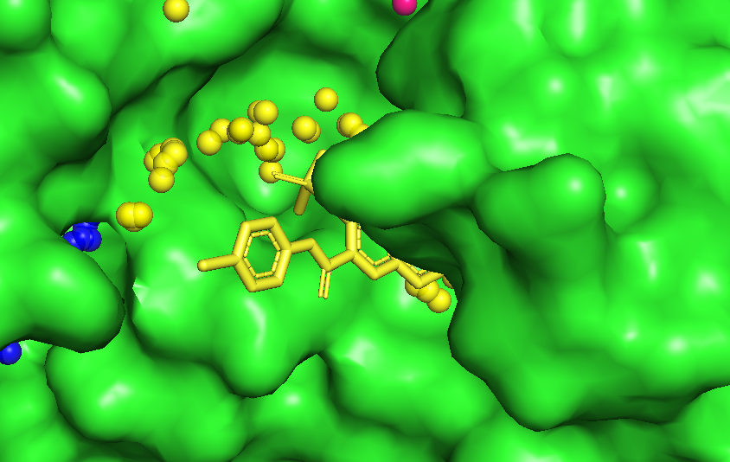
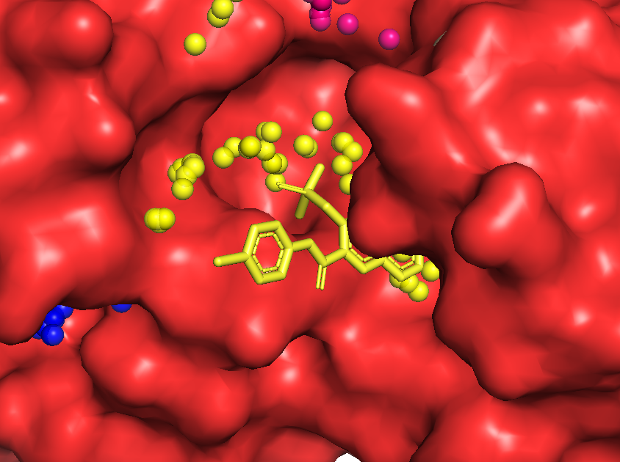
SVMが正答したタンパク質構造を確認
Apo: 1ZAHB, Holo: 2OT1D, Ligand: N3P
APO
HOLO

Slide 24
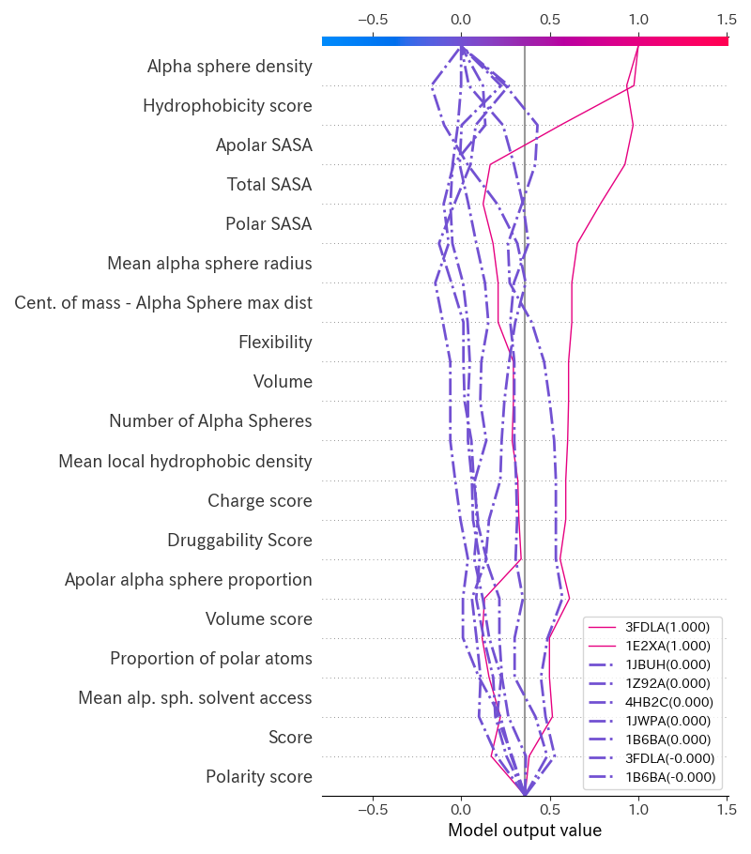
SVMが誤答した タンパク質と各因子の影響度
実践はAIが1と予測したが、実際は0が答えだった場合
点線はAIが0と予測したが、実際は1が答えだった場合
miss_classified PDB: '1B6BA' '1B6BA' '1E2XA' '1JBUH' '1JWPA' '1Z92A' '3FDLA' '3FDLA' '4HB2C'

Slide 25
SVMが誤答(0と予測)したタンパク質構造を確認
Apo: 1B6BA, Holo: 1KUVA , Ligand: CA5
APO
HOLO

Slide 26
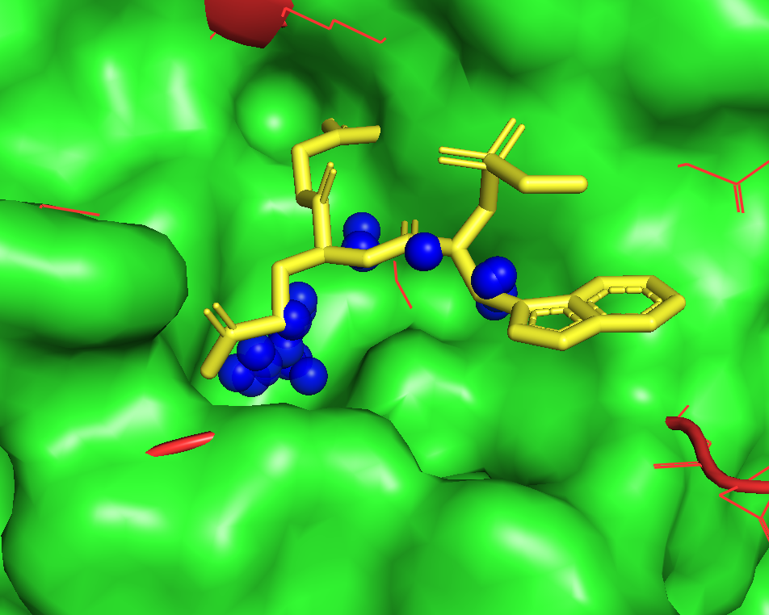
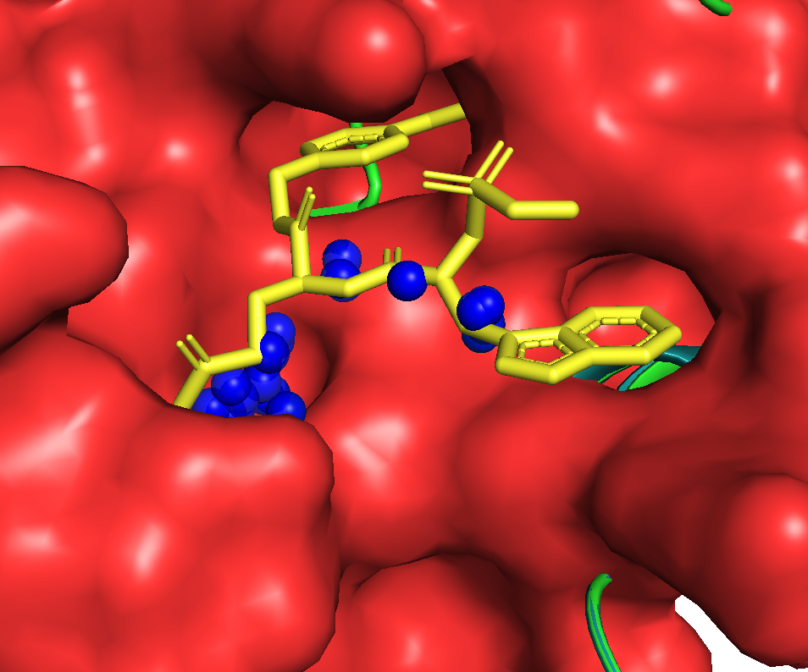
SVMが誤答(0と予測)したタンパク質構造を確認
Apo: 1JBUH, Holo: 1WUNH, Ligand: P5B
APO
HOLO

Slide 27
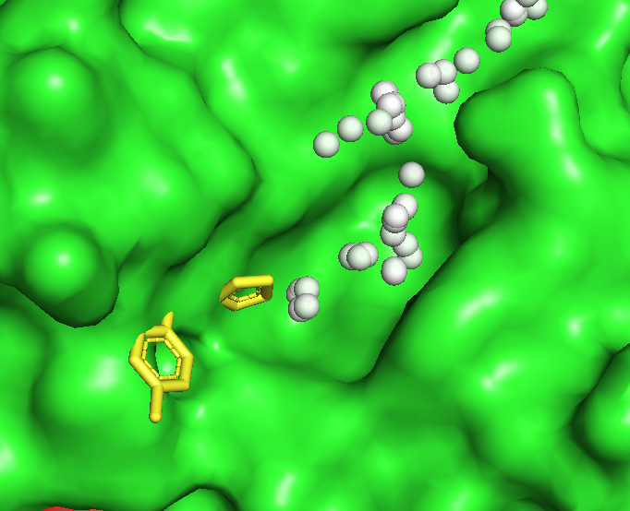
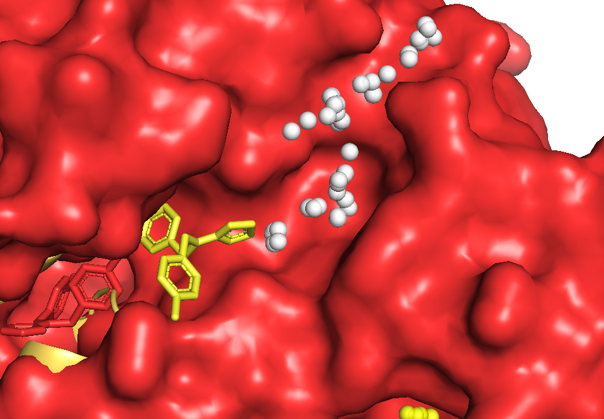
Apo: 1JWPA, Holo: 1PZOA, Ligand: CBT
SVMが誤答(0と予測)したタンパク質構造を確認
APO
HOLO

Slide 28
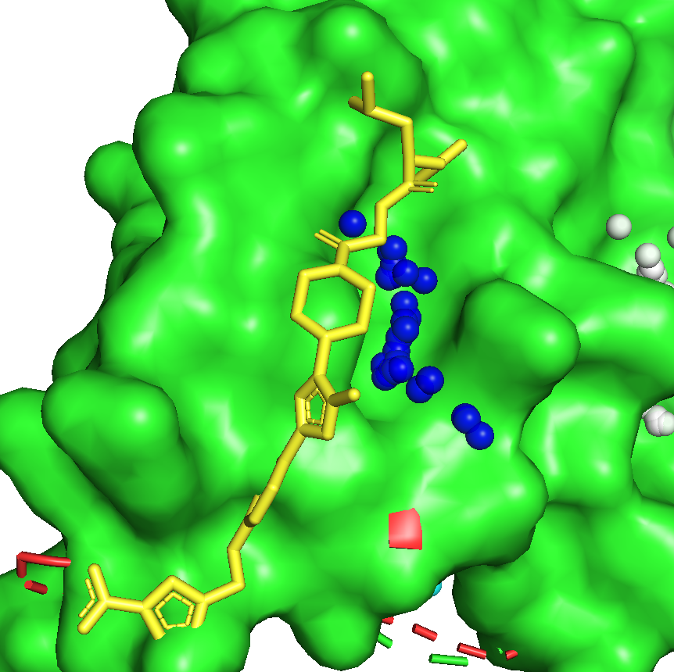
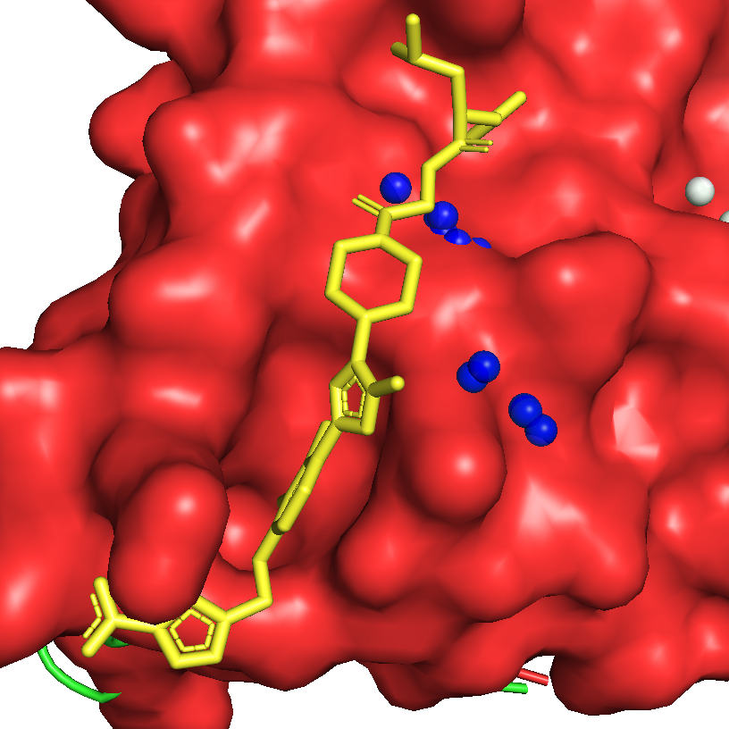
Apo: 1Z92A, Holo: 1PY2A, Ligand: FRH
SVMが誤答(0と予測)したタンパク質構造を確認
APO
HOLO

Slide 29
Apo: 3FDLA, Holo: 2YXJA, Ligand: N3C
SVMが誤答(0と予測)したタンパク質構造を確認
APO
HOLO

Slide 30
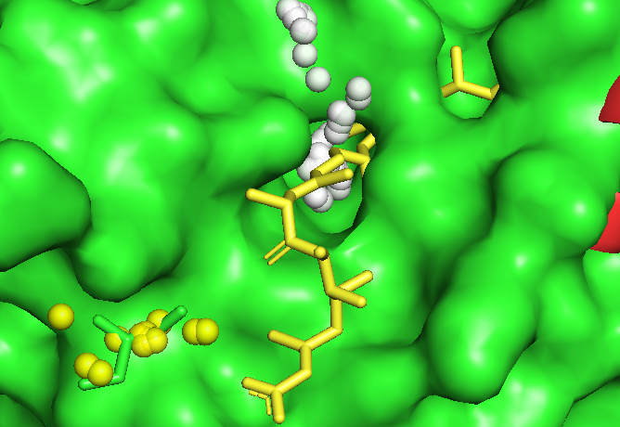
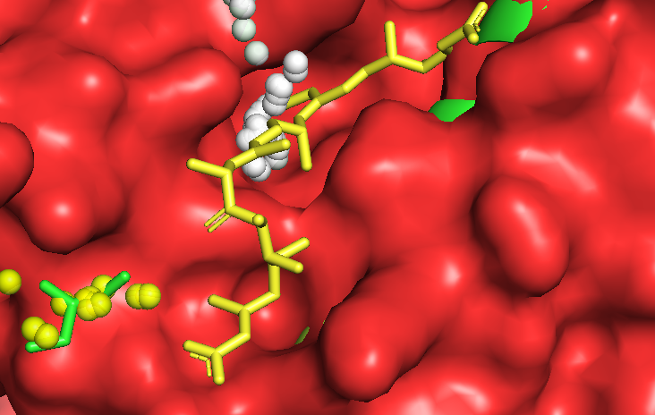
Apo: 4HB2C, Holo: 4HATC, Ligand: LMB
SVMが誤答(0と予測)したタンパク質構造を確認
APO
HOLO

Slide 31
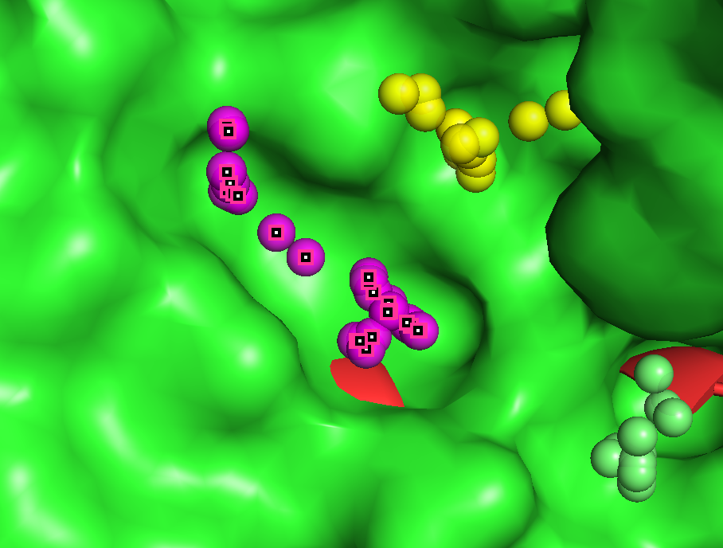
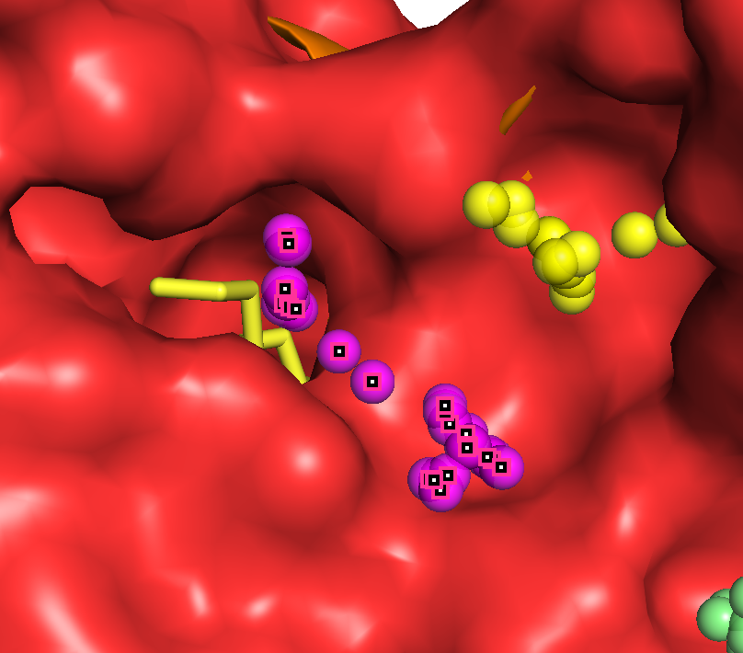
SVMが誤答(1と予測)したタンパク質構造を確認
Apo: 1E2XA, Holo: 1H9GA, Ligand: MYR
APO
HOLO

Slide 32
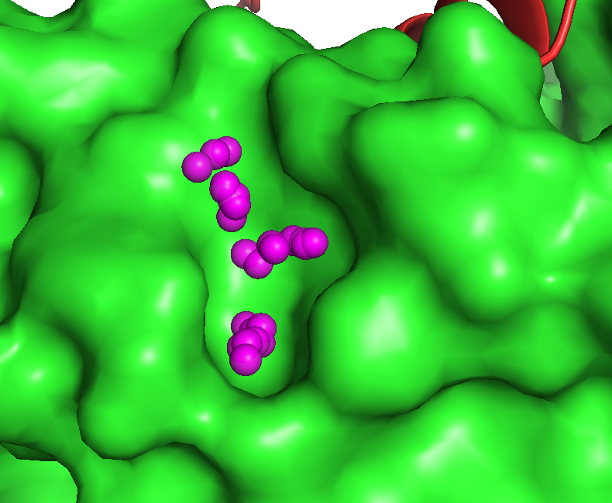

SVMが誤答(1と予測)したタンパク質構造を確認
Apo: 3FDLA, Holo: 2YXJA, Ligand: N3C
APO
HOLO

